Slide 1

TALEP PLANLAMA PROJESİ
SLIM STOCK

Slide 2

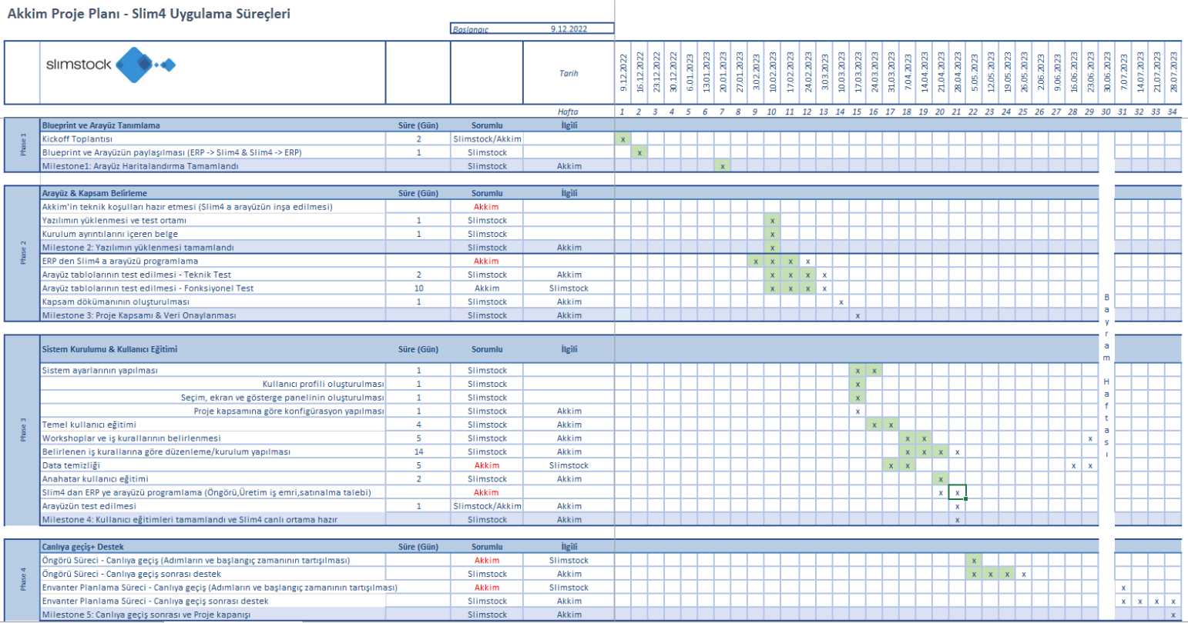
PROJE PLANI

Slide 3
S&OP DÖNGÜSÜ
Talep Planlama
Ürün Planlama | Ürün Girişleri ve Çıkışları
 | Rakip Ürün Takibi
Talep Planlama | Hacim Kararları ve Kısıtsız Plan, Tahmin Analizleri
 | Stok Projeksiyonları
Üretim Planlama | Kritik Kaynak ve Malzeme İhtiyaçları
 | Alternatif Tedarik Senaryoları
Finansal Planlama ve Yönetim Mutabakat | Önerilen Talep ve Tedarik Planları Onay Bekleyen Konular
 | Harcama Onayları ve Revize Stratejiler
Üretim Planlama
Ürün Planlama
Finansal Planlama ve Yönetim
Mutabakat

Slide 4
ERP’DE OLMAYIP, SLIM4’UN BİZE KATKILARI…
Ürünleri karakterize eder.
Ürün istisnalarını analiz eder.
Sezonsallık eğrisi varsa ürün bazında ortaya çıkarır.
Ürünlerin üretim tüketimi ile satış tüketimini birbirinden ayrı tutarak üretim ve satınalma envanter hesaplamaları yapar.
Gelecek öngörüleri yapar ve bütçe planlamasına yardımcı olur.
Kullanıcılara günlük plan yapmasına yardımcı olur.
ABC Analizini hesaplar. Servis seviyesi yani dolayısıyla güvenlik stoğu için hesaplama imkânı oluşur.
Notes:
Ürünleri Karakterize Eder: Ürünleri geçmiş verilerine ve özelliklerine göre sınıflandırılıp, buradaki sınıf özelliğine göre her ürün bazında farklı hesaplama ortaya sunar. Örneğin; motomot aynı formülü her ürün için uygulamayıp, ürün geçmiş satış karakterine göre değerlendirip her ürüne ayrı ayrı hesaplama yapar. Hızlı giden ürünler için farklı bir özelliği var, satışı hiç olmadıysa ona göre sıfırlayan bir yöntem ya da ürün yeni mı değil mı kullanıcının dokunması gerekli mı diye bilgi verir.
Ürün İstisnalarını Analiz Eder: Tahmin konusunda hesaplamasını yaptıktan sonra ikinci aşamada bu tahmini değerlendirdiğim dediği bazı satış istisnaları oluşturmaktadır. Burada üründe büyüme mı var azalmamı mı var sıfırlanmaya mı gidiyor, genel geçmişinde bir eğri mı oluşturmaya başladı aşağıya ve ya yukarıya doğru kullanıcının incelemesi üzerine sonuçlar ortaya koymaktadır. Buradaki amaç her şey yolunda olduğu bir ürün varsa, kullanıcı kendi piyasa bilgisini eklemediği sürece o ürünleri kontrol etme ihtiyacı duymasın. Burada üretim planlamanın da girdisi olabilir; örneğin, biz ucuza ürün getiriyoruz satabilir misin ya da hammadde yetişmeyecek bakın satamazsınız gibi olmadığı durumlarda bak bu düşüyor azalıyor yükseliyor bunu bir kontrol etmen lazım gibi kullanıcıya sonuç veriyor.
Sezonsallık: Ürünlerde ayrıca satış sınıflarından bağımsız bir de geçmiş minimum 2 yılını kontrol ederek bir sezonsallık eğrisi varsa ürün bazında ortaya çıkarıyor
Üretim planlama: MRP reçetesinde bize özel kurgusu vardır. Ürünlerin üretim tüketimi, satış tüketimini birbirinden ayrı tutar, aşağıdaki hammadde ve ambalajlara tepeden inen yani reçetelerden patlatarak değerlerin girdisini yapıyor. Reçete değişikliklerinde tüketim baz alındığı için, Ham. Amb. Y.mml fazla alım ya da fazla üretim sonuçları olabiliyor, burada reçetelerdeki herhangi bir değişikliği ertesi gün sisteme yansıyacağı için kullanıcıların hata yapmasını engelliyor.
Gelecek öngörüleri yapar: Slım4 günlük çalışmaktadır. Forecast aylık, ay kapanışlarında değerlendiriyor ama haftalık kendi değerlendirmeleri de var. mevcut forecast birlikte gerçekleşenler ne durumda diye değerlendirme yapar. Bunun yanında envanteri de yani öneri olarak üretim planlamasını yapar. ham amb kısmı için ise satın alma planlamasını. Gelecek içinde öngörüde bulunuyor kı bütçe planlamasını yardımcı oluyor satın alma kısmında. Envanter hesaplamasını yaptığında ERP’den farklı mevcut satın almalarında durumunu inceliyor. Sipariş açılmış ama yetersiz hemen kullanıcıyı öneriyor, sipariş açıldı ama fazla ötelenmesi lazım ya da sipariş açılması lazım çünkü stock out olacak gibi sınıflandırma kısmında uyarıları verir.
Kullanıcılara günlük plan yapmasına yardımcı olur: Hiçbir uyarı yoksa herşey yolunda ise kontrol etme ihtiyacı olmayabilir kullanıcıların. Haftalık değişimlerle birlikte ay içerisinde ani değişiklikleri gösterir. Satış yüksek gidiyor stock out olmayı engelleyelim gibi... Örneğin 1 milyon ton satmayı öngördük ama bir sürpriz oldu 2 milyon tona doğru koşuyoruz burada sistem stock out olmayı veya bir ay geçipte yeni ay geldiğinde forecast güncellemek yerine stock out olmayı engellemek için stoğa yatırım yapmaya başlıyor.
ABC Analizi: Servis seviyesi yani dolayısıyla güvenlik stoğu için hesaplama imkânı oluyor. A ürünleri için yüksek, C ürünleri için düşük olsun gibi ürün bazında değerlendirme yapmaktadır bir grup olmak zorunda değil.

Slide 5
Slim4; daha az envanter ile performansı
artırmak amacıyla...
Envanter
Slim4, müşterilerimiz tarafından istenen optimum servis seviyesini bulur.
Talep Planlama
Ürün Planlama
Envanter Optimizasyonu
Operasyonel maliyetleri en aza indirmek icin optimum sipariş miktarını hesaplar.
Operasyonel maliyetler
Müşteri Hizmeti
Finansal Planlama ve Yönetim
Mutabakat

Slide 6
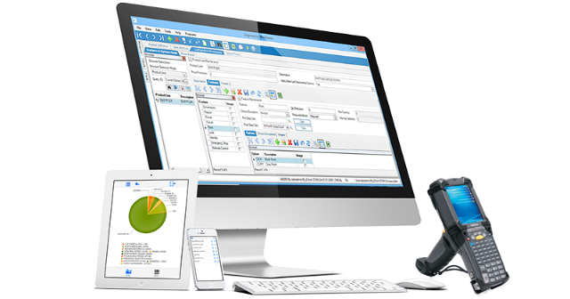





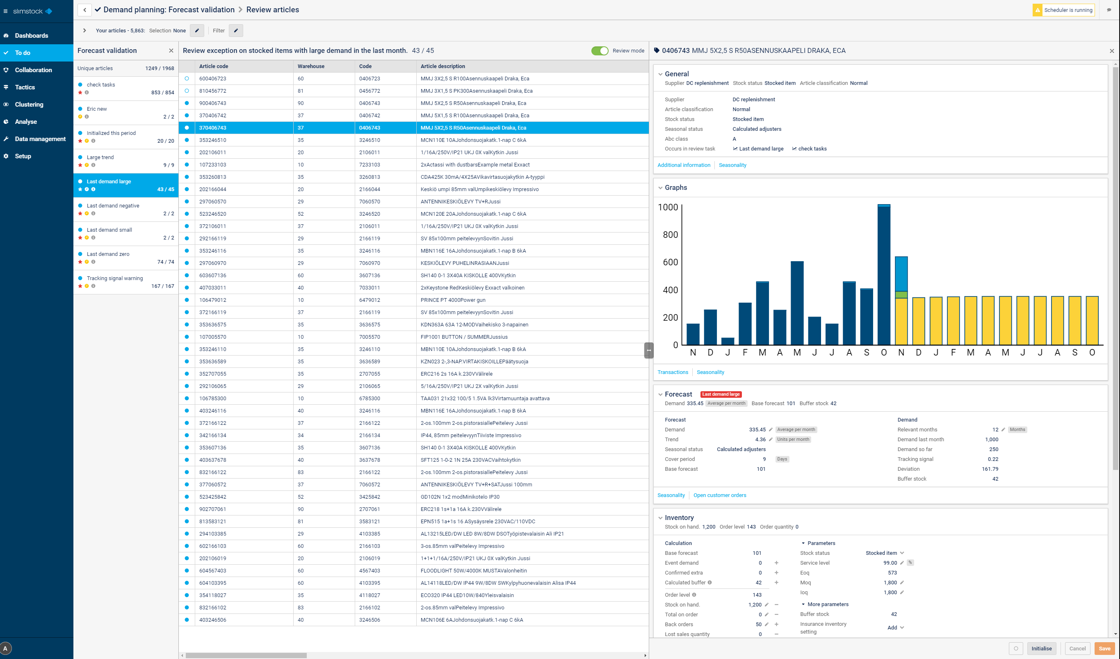
SLIM STOCK VE PLANLAMA
ERP’den Slim4’a:
Ana veri
Satış verileri
(geçmiş & gelecek)
Satın alma verileri
Envanter verileri
ERP
Ek bilgileri Slim4'a aktarma imkanı
Slim4’dan ERP’ye
Güvenlik stoğu + tahminleme
Sipariş seviyesi
Sipariş tavsiyesi
Slim4

Slide 7
...envanter, operasyonel maliyet ve müşteri hizmetleri
arasında doğru dengeyi bulur.
Hizmet seviyesini yükselterek satışları artırma
Optimize edilmiş stokla işletme sermayesini iyileştirme
Şirket içi prosesleri geliştirme

Slide 8
Dengeli bir envantere 4 ana adımda ulaşılır
Envanter Yönetimi
Öngörü
Ürünlerin talep modeline gore sınıflandırılması
Öngörü ve talep planlamasını yapar
Sipariş düzeyini hesaplar ve sipariş tavsiyesi verir
İkmali optimize eder
Tüm seviyelerde talep modellerini analizi
ABC yöntemini ile sınıflandırmada farklılık
Çok kademeli/düzeyli yapı
Öngörü modellerinin istatistiki ve doğru otomatik dağılımı
Girilen verilerine göre tahminleme kabiliyeti
Trend, sezon, promosyon, ve ürün yaşam döngüsü kapsamı
Seçili tahmin modellerine dayalı envanter yöntemleri
Hizmet seviyesi odaklı envanter yönetimi
Dinamik ve otomatik emniyet stoğu hesaplaması
Siparişlerleri tedarikçi koşullarına göre eşleştirme
Ekonomik sipariş miktarlari ve sipariş gönderimi
Sözleşme takibi
İstisnaları yönetmek

Slide 9
Slim4'da işletmenin performansını 4 KPI üzerinden izlemek mümkündür.
Servis seviyesi
Eldeki stok gün sayısı
Ne kadar talep karşılandı?
Satış ne kadar sürüyor?
Fazla stok
Talebin hangi kısmı stoktan satılıyor?
Stoğun ne kadarı fazla?
Stoktan
Karşılama
Oranı

Slide 10
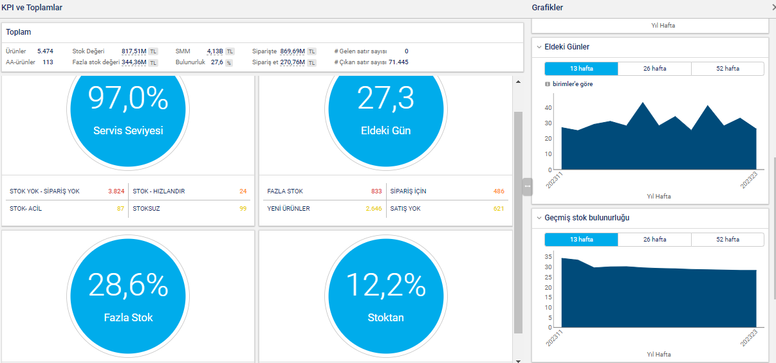
PERFORMANS

Slide 11
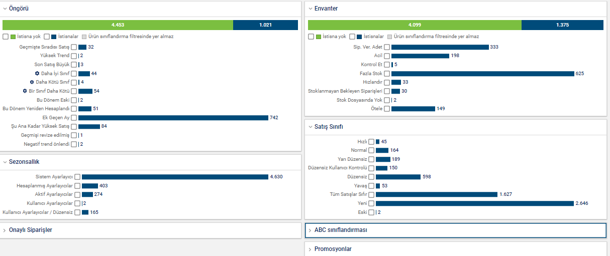
ÜRÜN SINIFLANDIRILMASI

Slide 12
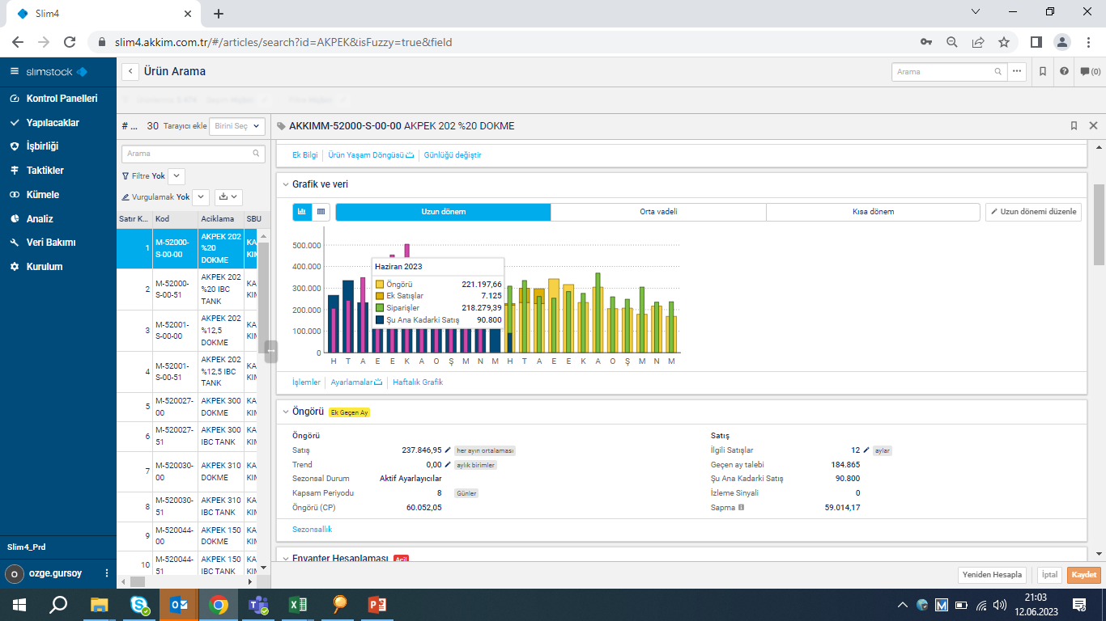
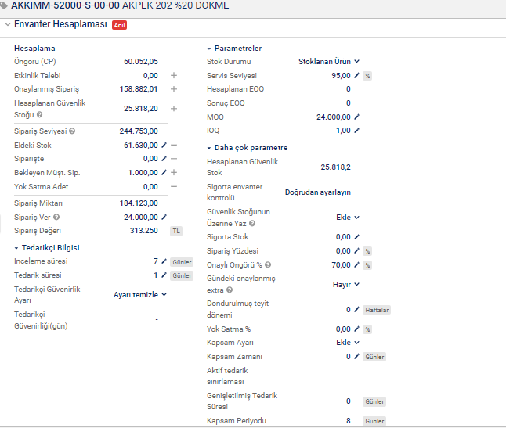
ENVANTER HESAPLAMASI

